Slide 1

Modelagem de Dados
Modificado em 16/09 para adaptar ao MySQL Workbench
Bianca Maria Pedrosa

Slide 2
Conteúdo
Níveis de Abstração em Banco de Dados
Modelo Entidade-Relacionamento
Modelos Relacional
Transformação entre Modelos
Modelo Entidade-Relacionamento Estendido
Diferentes Notações

Slide 3
Níveis de Abstração dos Dados
Nível Externo
Visão ₁
. . .
Visão _{n}
“Alto nível ...”
Nível Lógico
Esquema conceitual
“Quais ...”
Nível Interno
Esquema Físico
“Como ...”

Slide 4
Modelo Entidade-Relacionamento
Notação criada em 1976 por Peter Chen para representar o projeto conceitual de um BD
Popularmente chamada de MER ou DER
Elementos principais são as entidades e seus relacionamentos

Slide 5
Modelo Entidade-Relacionamento
Entidade
  um objeto com existência física (pessoa, carro, casa) ou conceitual (empresa, universidade, curso), composto por propriedades que o descreve, chamadas atributos.
Empregado
Departamento
Projeto
PIS
NomeEmp
Endereço
Salário
IdDpt
NomeDpt
Local
IdProj
NomePrj
Local

Slide 6
Modelo Entidade Relacionamento
Relacionamento
  associação entre duas ou mais entidades
Empregado
Departamento
PIS
NomeEmp
Endereço
Salário
Pertence
IdDpt
NomeDpt
Local

Slide 7
Cardinalidade dos relacionamentos
1 para 1 (um para um)
  Cada elemento de uma entidade relaciona-se com apenas um elemento da outra.
  Exemplo: cada departamento é gerenciado por um único funcionário. Um funcionário gerencia apenas um departamento.
Empregado
Departamento
PIS
NomeEmp
Endereço
Salário
Gerencia
IdDpt
NomeDpt
Local
1
1

Slide 8
Cardinalidade dos relacionamentos
1 para N (um para muitos)
  Cada elemento de uma entidade relaciona-se com vários elementos da outra.
  Exemplo: cada departamento possui vários empregados, mas cada empregado está lotado em apenas um departamento
Empregado
Departamento
PIS
NomeEmp
Endereço
Salário
Pertence
IdDpt
NomeDpt
Local
N
1

Slide 9
Cardinalidade dos relacionamentos
N para N (muitos para muitos)
  Cada elemento de uma entidade relaciona-se com vários elementos da outra e vice-versa.
  Exemplo: um empregado pode participar de vários projetos e um projeto pode ter a participação de vários empregados.
Empregado
trabalha
Projeto
PIS
NomeEmp
Endereço
Salário
0,N
0,N
IdProj
NomePrj
Local

Slide 10
Cardinalidade com participação
Para representar todas as restrições de um BD, não é suficiente dizer apenas em que número (1 ou N) uma entidade aparece em um relacionamento. É necessário dizer se sua participação é opcional (0) ou obrigatória (1).
Para isto, representa-se a cardinalidade através de um par ( min, max), onde:
  Min indica a participação da entidade no relacionamento. Pode ser obrigatória (1) ou opcional(0).
  Max indica o número de vezes que a entidade aparece no relacionamento. Pode ser 1 ou N(muitos).
Possibilidades de cardinalidade:
 | Um | Muitos
Opcional | (0,1) | (0,N)
Obrigatória | (1,1) | (1,N)

Slide 11
Cardinalidade com Participação
  Todos os departamentos possuem pelo menos um empregado. Todo empregado trabalha para algum departamento.
Empregado
Departamento
Nome
Sexo
Endereço
Salário
Pertence
IdDpt
NomeDpt
Local
1,N
1,1

Slide 12


Ferramentas CASE
CASE = Computer Aided Software Engineering
Neste curso usaremos duas ferramentas case para projetos de BD:
Uma ferramenta CASE para banco de dados deve ser capaz de:
  Fazer mapeamento do modelo ER para modelo relacional
  Gerar scripts SQL
  Fazer engenharia reversa
Para download das

Slide 13
Exemplo
Uma companhia deseja um BD para armazenar seus empregados, departamento e projetos. Para tal, considere a seguinte descrição:
  A companhia é organizada em departamentos. Cada departamento tem um único nome, um único nro e um determinado empregado que gerencia o departamento.
  Um departamento controla um nro de projetos, cada um deles tem um único nome, um único nro e uma localização.
  É armazenado o nome, pis, endereço , salário, sexo e data de nascimento de um empregado. Um empregado é associado a um departamento mas pode trabalhar em vários projetos, que não são necessariamente controlados pelo mesmo departamento. Além dessas informações, deve ser armazenado o nro de horas que cada empregado trabalha em um projeto.

Slide 14
Gerencia
1,1
Departamento
Pertence
IdDpt
NomeDpt
Local
0,1
1,1
1,N
Empregado
0,N
PIS
NomeEmp
Endereço
Salário
Controla
1,1
Projeto
0,N
Trabalha
1,N
IdProj
NomePrj
Local
NroHoras
Feito à mão usando notação à la DbDesigner EER [1,n]

Slide 15
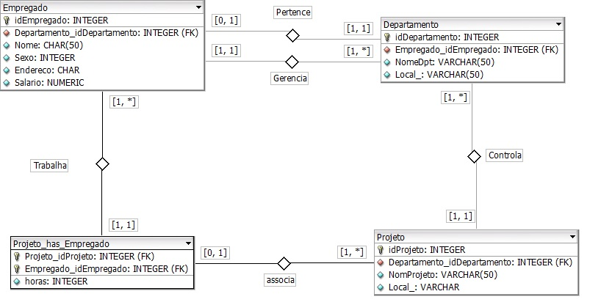
DER – DbDesigner
DbDesinger Notation EER[1,n]

Slide 16
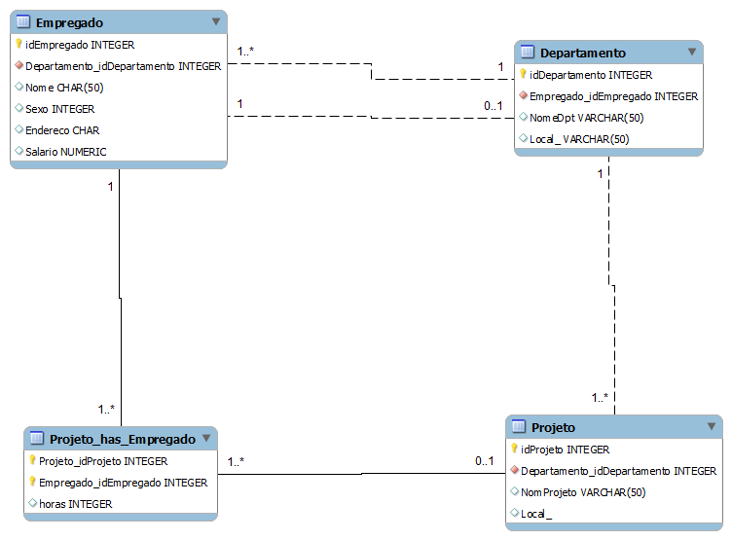
DER – Workbench (UML)

Slide 17
DER:
Várias Notações
CHEN
MERISE
PÉ-DE-GALINHA
UML

Slide 18
Chen
Peter Chen foi um dos primeiros autores a lançar um livro sobre abordagem E-R, por isso que sua notação é a mais utilizada
Ex:
1,N é a cardinalidade do Departamento
1,1 é a cardinalidade do Empregado
Empregado
Departamento
Nome
Sexo
Endereço
Salário
Trabalha
IdDpt
NomeDpt
Local
1,N
1,1

Slide 19
Pé-de-galinha
Chamada também de notação Engenharia de Informações ou notação James Martin
Para a Engenharia de informação (método de desenvolvimento de sistemas de informação), foi definida a seguinte notação gráfica
Ex:
Empregado
Departamento
Nome
Sexo
Endereço
Salário
Trabalha
IdDpt
NomeDpt
Local

Slide 20
Merise
Muito utilizado em ferramentas CASE. Coloca-se a cardinalidade do lado da entidade a que ela se refere (contrário do Chen).
Ex:
- Chen
- Merise
Empregado
Departamento
Nome
Sexo
Endereço
Salário
Trabalha
IdDpt
NomeDpt
Local
1,N
1,1
Empregado
Departamento
Nome
Sexo
Endereço
Salário
Trabalha
IdDpt
NomeDpt
Local
1,1
1,N

Slide 21
UML
UML (Unified Modeling Language) é uma linguagem utilizada em projetos de software orientados a objetos
O DER á la UML é baseado no Diagrama de classes da UML
A representação de Mínimo e Máximo é chamado de multiplicidade e essas são especificadas na forma MIN..MAX onde * indica que não há limite. As multiplicidades são colocadas nas extremidades opostas do relacionamento em comparação. Um único * representa 0..*, um único 1 representa 1..1
Empregado
Departamento
Nome
Sexo
Endereço
Salário
Trabalha
IdDpt
NomeDpt
Local
1..*
1
DbDesigner e Workbench

Slide 22
Conceito
Símbolos:
DER
UML
CHEN
Pé
-
de
-
galinha
Merise
Tabela comparativa
Entidade
Relacionamento
Atributos
São
representados
na classe
Atributo
Nada consta
identificador
Generaliza
ção
Entidade
X
X
Associativa
Cardinalidade
1:1
1:1
1
1:N
1:N
1..*
N:N
N:N
*
0:1
0:1
0..1
0:N
0:N
0..*
Fonte: Sistemas de Banco de Dados, Fundamentos e Aplicações, Elmasri, Ed. LTC

Slide 23
Modelo Relacional

Slide 24
Modelo Relacional
Modelo de dados onde o BD consiste em uma coleção de tabelas
Cada tabela é chamada relação porque corresponde a este conceito matemático
Cada linha de uma tabela recebe o nome de tupla
Cada coluna de uma tabela recebe o nome de atributo

Slide 25
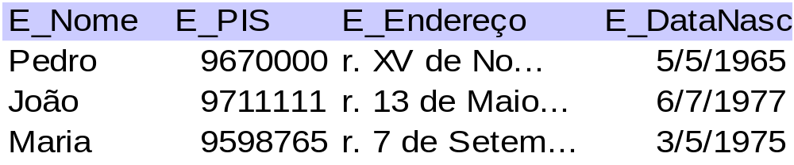
Modelo Relacional
Relação
Empregado
Atributos
Tuplas

Slide 26
Restrições do Modelo Relacional
Domínio
  Todo atributo deve ter um valor atômico (indivisível). Não é possível a existência de valores compostos ou multi-valorados.
Chave
  Toda tupla tem que ser distinta. Duas tuplas não podem ter a mesma combinação de valores para todos os seus atributos. Um atributo chave distingue apenas uma tupla em uma relação

Slide 27
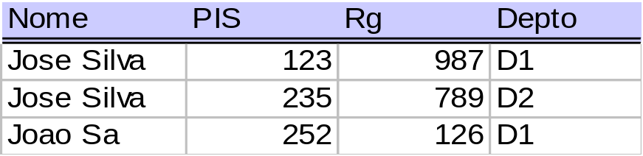
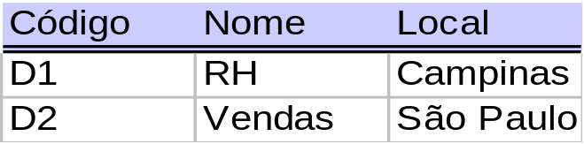
Chaves
Chave Candidata
Chave Primária
Chave Estrangeira
Super Chave
Chave Primária

Slide 28
Transformação Entre Modelos
Modelo Conceitual
DER
Modelo Lógico
Esquemas

Slide 29
Mapeamento ER->Relacional (Regras)
Para cada entidade criar uma tabela
Pertence
Departamento
1,1
1,N
Empregado
0,N
1,1
Controla
Projeto
0,N
Trabalha
1,N
NroHoras
Empregado(PIS, NomeEmp, Salário, Endereço)
Departamento(IdDpt, NomeDpt, Local)
Projeto(IdPrj, NomePrj, Local)

Slide 30
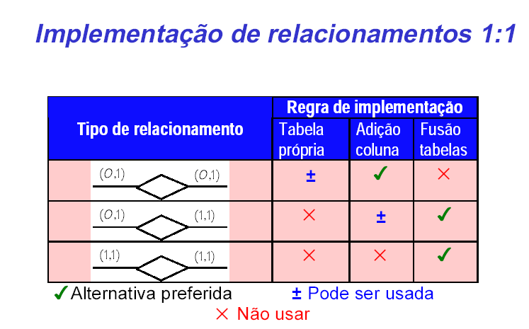
Mapeamento de relacionamentos
Fonte: Carlos A Heuser, Projeto de Banco de Dados. Ed Sagra& Luzato

Slide 31
Mapeamento Relacionamentos 1:1
Empregado
Departamento
PIS
NomeEmp
Endereço
Salário
Gerencia
IdDpt
NomeDpt
Local
0,1
1,1
Empregado(PIS, NomeEmp, Endereço, Salário)
chave estrangeira
Departamento(IdDpt, Nome, Local, PIS_Gerente)

Slide 32
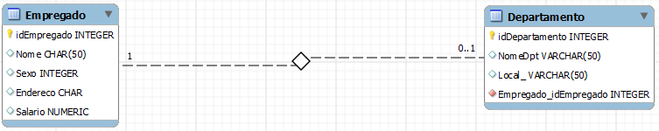
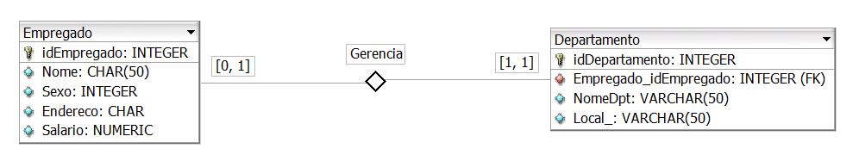
Mapeamento Relacionamentos 1:1

Slide 33
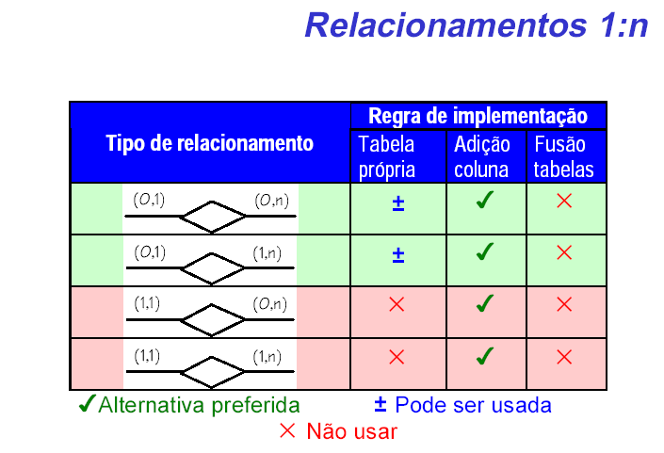
Mapeamento Relacionamentos 1:N
Fonte: Carlos A Heuser, Projeto de Banco de Dados. Ed Sagra& Luzato

Slide 34
Mapeamento Relacionamentos 1:N
Empregado
Departamento
PIS
NomeEmp
Endereço
Salário
Trabalha
IdDpt
NomeDpt
Local
1,1
1,N
Empregado(PIS, NomeEmp, Endereço, Salário, IdDepto)
chave estrangeira
Departamento(IdDpt, NomeDpt, Local)

Slide 35
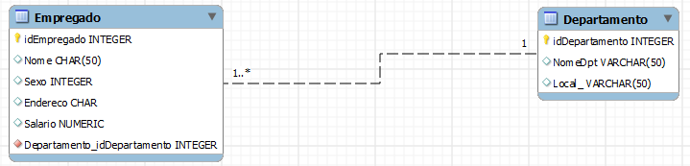
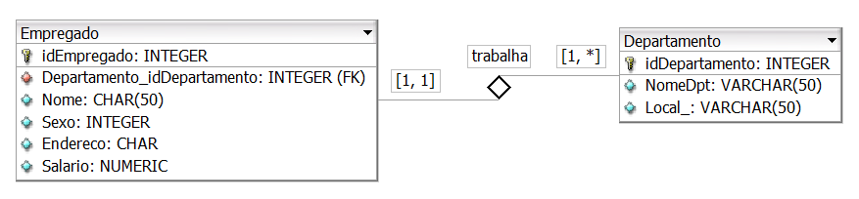
Mapeamento Relacionamentos 1:N

Slide 36
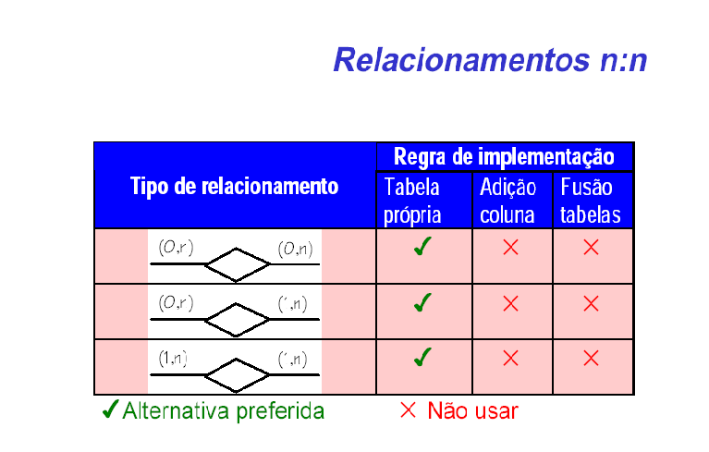
Mapeamento Relacionamentos N:N
Fonte: Carlos A Heuser, Projeto de Banco de Dados. Ed Sagra& Luzato

Slide 37
Mapeamento Relacionamentos N:N
Empregado
Projeto
PIS
NomeEmp
Endereço
Salário
Trabalha
IdPrj
NomePrj
Local
0,N
1,N
NroHoras
Empregado(PIS, NomeEmp, Endereço, Salário)
Projeto(IdPrj, NomePrj, Local)
chave estrangeira
Trabalha (PIS, IdProj, Horas)

Slide 38
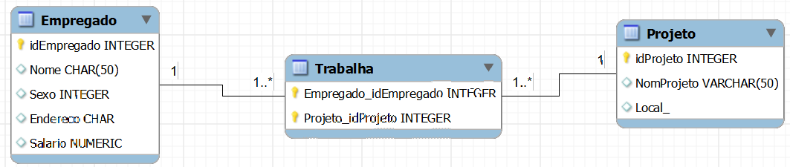
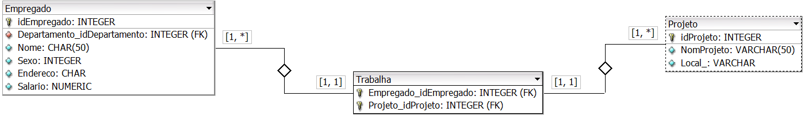
Mapeamento Relacionamentos N:N

Slide 39
Resumo das Regras de Mapeamento ER-> Relacional
Para cada entidade criar uma tabela
Para cada relacionamento 1:1 juntar tabela ou adicionar FK
Para cada relacionamento 1:N adicionar FK
Para cada relacionamentos N:N criar uma tabela com chaves primárias compostas

Slide 40
DER – DbDesigner
DbDesinger Notation EER[1,n]

Slide 41
DER – Workbench (UML)

Slide 42
Outros tipos de relacionamentos

Slide 43
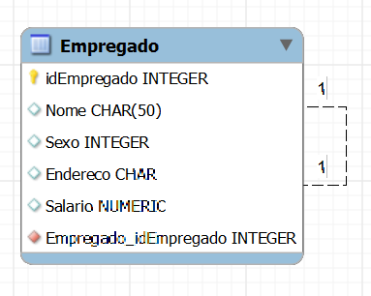
Auto-relacionamento
Relacionamento de uma entidade com ela mesma
Exemplo Empregado supervisiona empregado

Slide 44
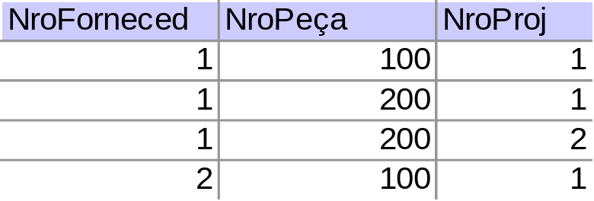
Relacionamentos Ternários
Relacionamento que associa três entidades.
  Ex. Vários fornecedores fornecem determinadas peças a alguns projetos:
m
n
PROJETO
PEÇA
p
FORNECEDOR

Slide 45
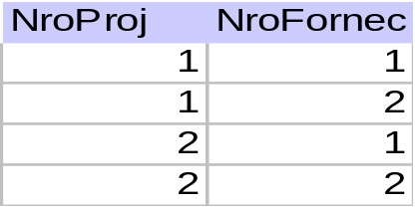
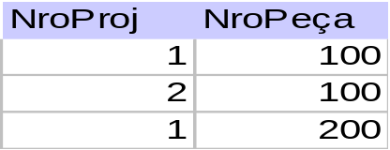
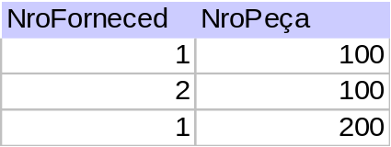
Relacionamentos Ternários
Um relacionamento ternário NÃO corresponde a três relacionamentos binários
PROJETO
USA
PEÇA
COMPRA
PRODUZ
FORNECEDOR
compra
usa
produz

Slide 46
Mapeamento Relacionamentos Ternários
m
n
PROJETO
PEÇA
p
FORNECEDOR
Projeto( Cód_Pro, Nome, Gerente, Local, ...)
Peça (Cód_Peç, Descrição, Material, ...)
Fornecedor( Cód_For, Nome, Endereço, ...)
PPF(Cód_Pro, Cód_Peç, Cód_For, ...)

Slide 47
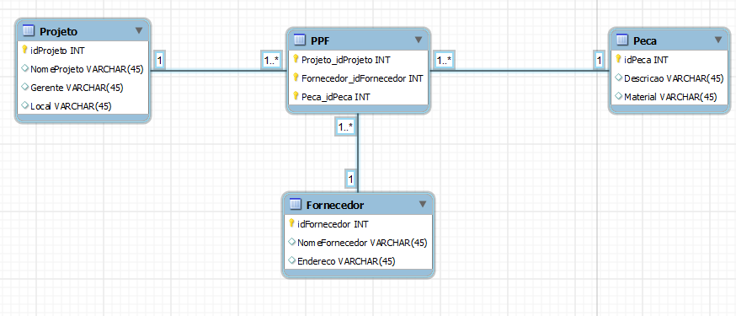
Relacionamento ternário

Slide 48
Modelo
Entidade-Relacionamento Estendido

Slide 49
Agregação
No modelo E-R não é possível expressar relacionamentos entre relacionamentos.
FUNCIONÁRIO
TRABALHA
PROJETO
USA
MÁQUINA
Nro

Slide 50
Mapeamento de Agregações
Para mapear Agregações duas soluções são possíveis:
  Cria-se uma relação para cada relacionamento.
  Cria-se uma única relação para os dois.

Slide 51
Mapeamento de Agregações
Nome
Nro
Horas
Nro
Funcionário(Nome, Nro,...)
FUNCIONÁRIO
TRABALHA
PROJETO
Projeto(Nro, Nome, local,...)
USA
Máquina(Nro, ...)
MÁQUINA
Trabalha(Nrofunc, nroProj, horas)
solução 1
Nro
Usa(Nrofunc,NroProj,NroMaq)
solução 2
Trab_Usa(Nrofunc,NroProj,NroMaq, Horas)

Slide 52
Generalização
Expressa a semelhança entre entidades através de um relacionamento de conteúdo entre um conjunto entidade de nível superior e um ou mais conjuntos entidade de nível inferior.
CONTA
é um
CONTA-POUPANÇA
CONTA-CORRENTE

Slide 53
Mapeamento Generalização/Especialização
Para casos de Generalização/Especialização duas soluções podem ser adotadas:
  Criar uma relação para cada entidade. As relações correspondentes as entidades não principais contêm a chave da relação principal
  Criar relações apenas para as entidades não principais.

Slide 54
Mapeamento Generalização/Especialização
Solução 1:
  Conta(Nroconta, Saldo)
  ContaPoup(NroConta, Txjuros)
  ContaCorr(NroConta, Limite)
Nroconta
Saldo
CONTA
is a
Solução 2:
ContaPoup(NroConta, Saldo, Txjuros)
ContaCorr(NroConta, Saldo, Limite)
CONTA-POUPANÇA
CONTA-CORRENTE
TaxJuros
Limite

Slide 55
Generalização em DbDesigner

Slide 56
Bibliografia
Heuser C. A, Projeto de Banco de Dados, 3a ed, Editora Sagra Luzzatto, 2000.
Elmasri & Navathe, Sistemas de Banco de Dados Fundamentos e Aplicações, 3a. ed., LTC, 2002.
Korth, h.; Silberschatz, A. Sistemas de Banco de Dados. Makron, 3a ed. 1999.
Date, C. J., Introdução a Sistemas de Banco de Dados. Campus, 7a ed. 2000.
Oliveira, C.H. P. SQL Curso Prático, Novatec, 2002.
Patrick, J.J. SQL Fundamentos, Berkeley Brasil, 2002.
Taylor, A. G. SQL para Dummies, Campus, 2001.

Slide 57
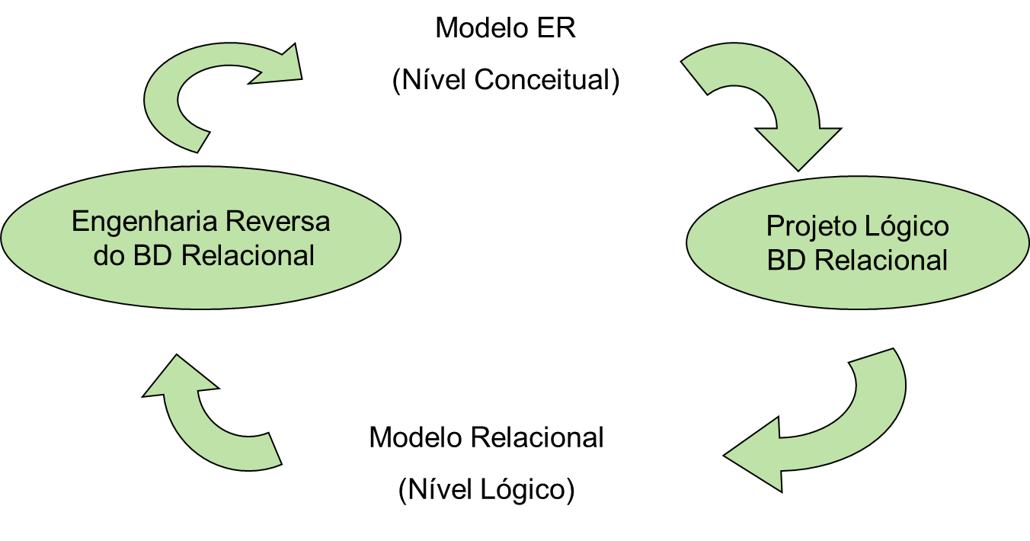
Engenharia Reversa do BD Relacional

Slide 58
Engenharia Reversa de Modelos Relacionais
Um Processo de Engenharia reversa pode ser definido como um processo de abstração, que parte de um modelo de implementação e resulta em um modelo conceitual que descreve abstratamente a implementação em questão.
Ponto de Partida é o Modelo lógico de um BD Relacional
O Resultado é o Modelo conceitual (DER)

Slide 59
Passos para Engenharia Reversa
Identificação da construção ER correspondente a cada tabela;
Definição de relaciomentos 1:n e 1:1;
Definição de atributos;
Definição de identificadores de entidades e relacionamentos;

Slide 60
Esquema do BD de um Sistema Acadêmico
Disciplina(CodDisc, NomeDisc)
Curso(CodCr, NomeCr)
Curric(CodCr, CodDisc, Obr/Opc)
CodCr referencia Curso
CodDisc referencia Disciplina
Sala (CodPr, CodSl, Capacidade)
CodPr referencia Prédio
Prédio(CodPr, Endereço)
Turma(AnoSem,CodDisc,SiglaTur, Capacidade, CodPr,CodSl)
CodDisc referencia Disciplina
(CodPr, CodSl referencia Sala)
Laboratório (CodPr, CodSl, Equipam)
(CodPr, CodSl) referencia Sala

Slide 61
Possibilidades de uma tabela
Uma tabela pode ser:
  Uma entidade
  Um relacionamento n:n
  Uma entidade especializada

Slide 62
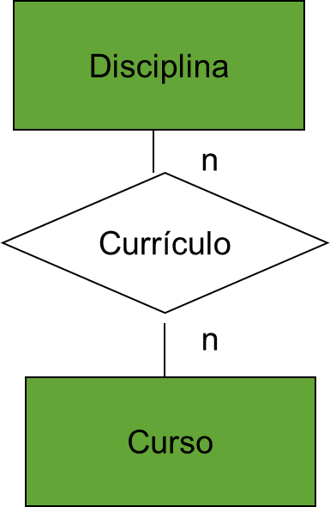
Identificação da construção ER das tabelas
Regra 01
  A tabela que possui uma chave primária composta por múltiplas chaves estrangeiras implementa um relacionamento n:n entre as entidades correspondentes às tabelas referenciadas pela chave estrangeira
  Currículo(idDisciplina,idCurso, nrocreditos, … )
  idDisciplina refere-se a Disciplina
  idCurso refere-se a curso

Slide 63
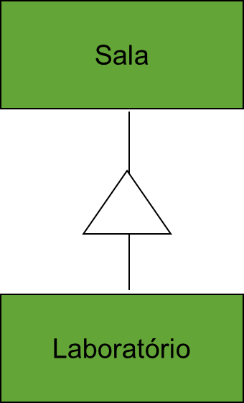
Identificação da construção ER das tabelas
Regra 02
  A tabela cuja chave primária é toda ela uma chave estrangeira representa uma entidade que forma uma especialização da entidade correspondente à tabela referenciada pela chave estrangeira
  Laboratório(idSala,prédio, área, … )
  idSala refere-se a Sala

Slide 64
Identificação da construção ER correspondentes as tabelas
Prédio
Regra 03
  Quando a chave primária da tabela não for composta por múltiplas chaves primárias (regra 1), nem for toda uma chave estrangeira (regra 2), a tabela representa uma entidade.
  Prédio(CodPr, Endereço)
Sala
Curso
Disciplina
Turma

Slide 65
Identificação de relacionamentos 1:n e 1:1
Toda chave estrangeira que não se enquadra nas regras 1 e 2, ou seja, que não faz parte de uma chave primária composta por múltiplas chaves estrangeiras, nem é toda ela uma chave primária, representa um relacionamento 1:n ou 1:1.
Sala (CodPr, CodSl, Capacidade)
CodPr referencia Prédio
Turma(AnoSem,CodDisc,SiglaTur, Capacidade, CodPr,CodSl)
CodDisc referencia Disciplina
(CodPr, CodSl referencia Sala)

Slide 66
Engenharia Reversa de Modelos Relacionais
Turma
1
n
Disciplina
1
n
n
Currículo
Sala
n
Curso
1
n
Prédio
Laboratório

Slide 67
Definição de Atributos
Cada coluna de uma tabela que não seja chave estrangeira, corresponde a um atributo na ER correspondente à tabela.
As colunas chave estrangeira não correspondem a atributos no ER mas sim a relacionamentos.

Slide 68
Definição de Atributos
capacidade
sala
nome
código
Ano/sem
Turma
Disciplina
1
n
1
n
Obrig/opc
Currículo
n
n
capacidade
código
Sala
Curso
1
Laboratório
código
nome
n
Prédio
código
endereço
equipamento

Slide 69
Definição de Identificadores
Toda coluna da chave primária e que não é chave estrangeira corresponde a um atributo identificador.
Toda coluna que faz parte da chave primária e que é chave estrangeira corresponde a um identificador externo

Slide 70
Definição de Identificadores
capacidade
sala
nome
código
Ano/sem
Turma
Disciplina
1
n
1
n
Obrig/opc
Currículo
n
n
código
Sala
Curso
capacidade
1
Laboratório
código
nome
n
Prédio
código
endereço
equipamento

